Slide 1
Dedičnosť a jej podstata
Mgr. Marianna Ľuptáková
ZŠ s MŠ A. Matulu Sebechleby

Slide 2
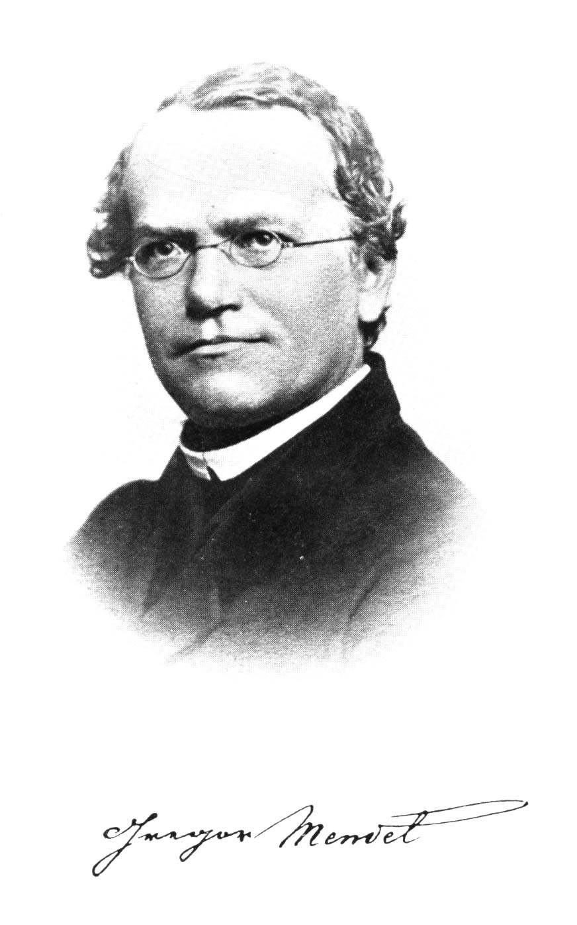
Dedičnosť
schopnosť živých organizmov zachovávať informácie o svojich znakoch, vlastnostiach a odovzdávať ich svojim potomkom
zaoberal sa ňou Johan Gregor Mendel krížil hrach

Slide 3
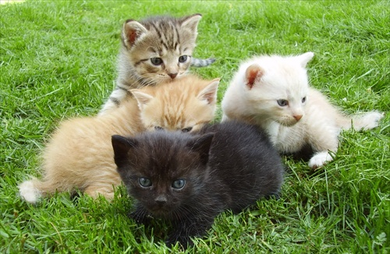
Premenlivosť
organizmy jedného druhu sa od seba odlišujú

Slide 4
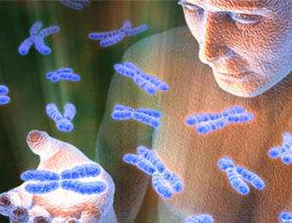
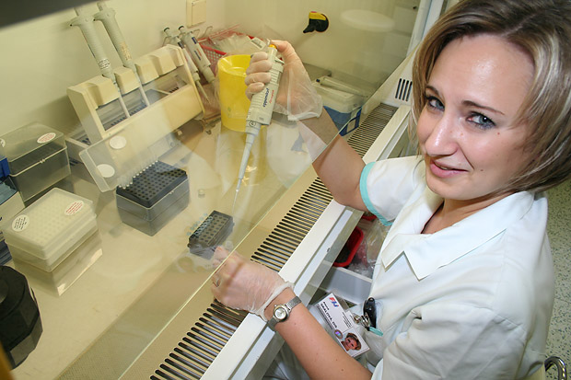
Genetika
veda, ktorá sa zaoberá dedičnosťou a premenlivosťou

Slide 5
Genetická informácia
uložená v jadre
pri rozmnožovaní sa prenáša z rodičov na potomkov pohlavnými bunkami
nové jedince sa podobajú na svojich rodičov, môžu mať rovnaké:
znaky = veľkosť, tvar, farba
vlastnosti = odolnosť voči chladu, chorobám

Slide 6
Gén = vloha
základná jednotka genetickej informácie
úsek nukleovej kyseliny
nesie genetickú informáciu potrebnú na vytvorenie určitého znaku, vlastnosti
uložený v chromozómoch

Slide 7
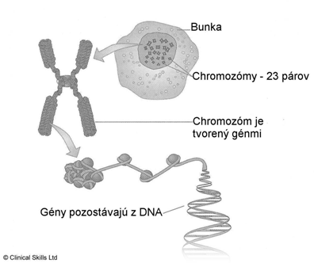

Slide 8
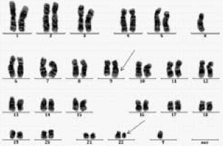
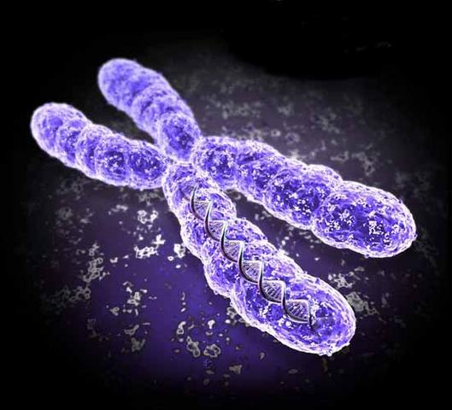
Chromozómy
uložené v jadre alebo sú voľne v bunke (vírusy)
Tvar:
tyčinkovitý
kruhovitý
Tvoria ho:
bielkovina
nukleové kyseliny: DNA – deoxyribonukleová kyselina, alebo RNA ribonukleová kyselina

Slide 9
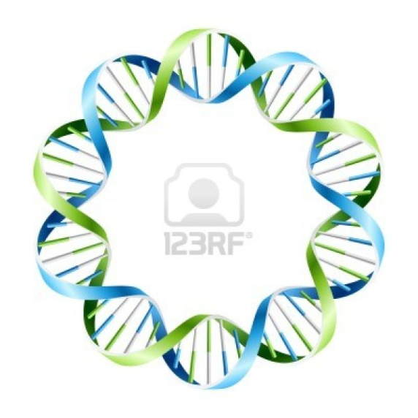
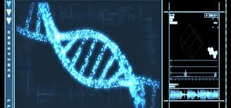
Nukleové kyseliny
nositeľmi genetickej informácie
riadia biologické procesy

Slide 10
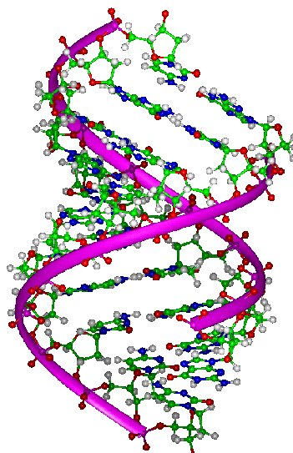
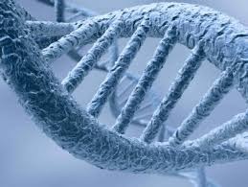
DNA
dlhý reťazec
tvoria ju dve špirálovito stočené vlákna dvojzávitnica
medzi vláknami sú chemické väzby
pred bunkovým delením sa zdvojí rovnaké kópie pre obe dcérske bunky

Slide 11
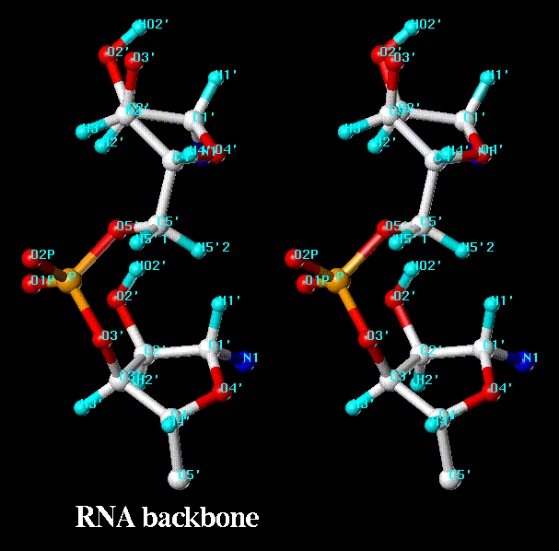
RNA
jednovláknová

Slide 12
Ďakujem za pozornosť
Zdroje:
PZ Biológia pre 9. ročník ZŠ 2
Učebnica Biológie pre 9. ročník ZŠ
www.fppt.com šablóna
www.google.sk obrázky

